Slide 1


なぎさのメダカの遺伝子解析編
尾 田 正 二
2024年12月30日

Slide 2
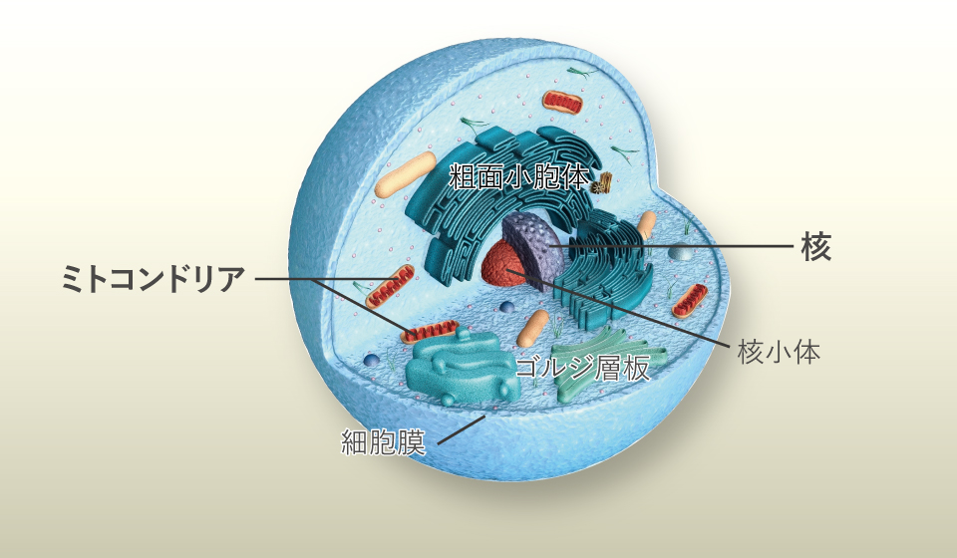
https://gendai-m.ismcdn.jp/mwimgs/1/b/2048m/img_1bcc2347a6ebe9d4f330ccec333e9cf3241669.jpg
核は細胞に一個ですが、ミトコンドリアは2,000個ほどあるので、ミトコンドリアゲノムも細胞一個に 2,000コピーくらいあります。なので、ミトコンドリアのゲノムにある遺伝子は細胞当たりのコピー数が多くて解析の感度が高くなります（解析が容易になります）。
種内の遺伝的類縁関係を調べるために、ミトコンドリアゲノムにコードされる チトクロームb 遺伝子が広く使われています。

Slide 3
参考資料
cytochrome b 遺伝子
シトクロムc（cytochrome c, cyt c）は、ミトコンドリアの内膜に弱く結合している電子伝達系において不可欠なタンパク質である。電子伝達系において複合体IIIから電子１個を受け取り、複合体IVに引き渡す。
生命の維持にとって重要であることから植物、動物、単細胞生物などほとんどの生物に共通してみつかっていて、約100個のアミノ酸残基の並び方（アミノ酸配列）が高度に保存されている。
種が異なると、アミノ酸配列が少しずつ異なる。また、同じ種内であってもアミノ酸配列をコードしているDNA塩基配列が少しずつ異なることを利用して、同じ種の個体の遺伝的近さを調べて系統樹を作成する際に多用されている。

Slide 4
今回シークエンスが得られた20サンプルの内訳
fijioka_1
fijioka_2
fijioka_3
fijioka_4
fijioka_5
fijioka_6
fijioka_7
fijioka_8
mori_1
mori_2
mori_3
mori_4
nagisataiken_1
nagisataiken _2
nagisataiken _3
nagisataiken _4
nagisataiken _5
nagisataiken _6
nagisataiken _7
nagisataiken _8

Slide 5
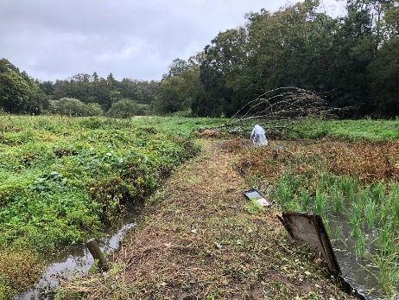
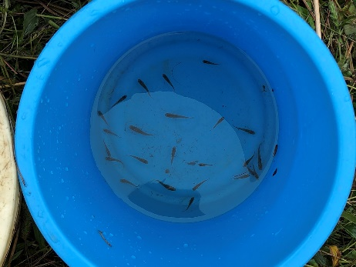
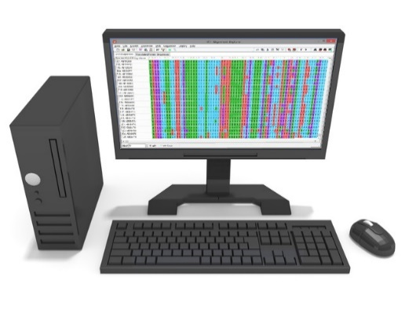
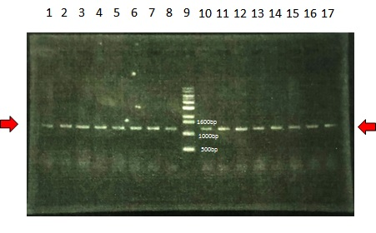
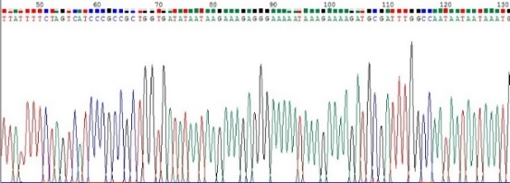
メダカのDNA鑑定の工程
野生メダカ
PCRで目的遺伝子
のDNAだけを増幅
組織（尾ひれなど）
を溶かす
DNAを抽出
（大学の研究室で実施可）
サンガー法で目的遺伝子の
塩基配列を決定
メダカの遺伝子
データベースと照合
電気泳動して目的
遺伝子の増幅を確認
（業者に外注する。1サンプル
2,000円くらいが相場）
（自宅で実施可能）

Slide 6
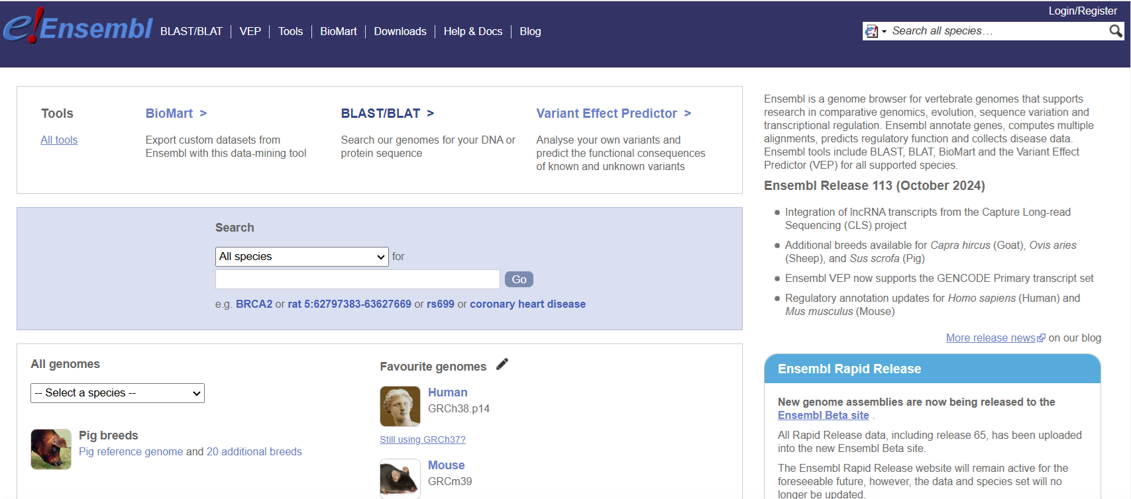
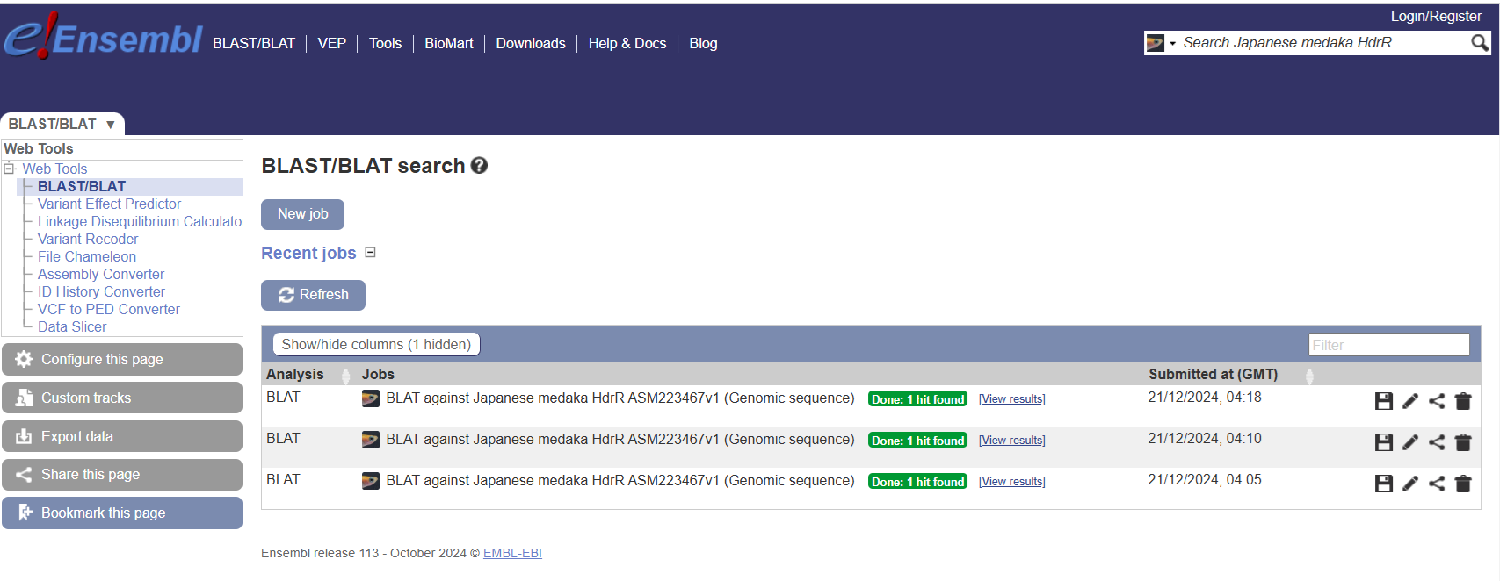
得られた塩基配列を公共のゲノムデータベース（ensembl ; アンサンブル）に投げれば、
遺伝子配列を同定できる。

Slide 7
想定通りに CYTB 遺伝子の部分配列が得られていることを確認できた。
fujioka_1(Cytb Fd)
Genomic Location Overlapping Gene(s) Orientation Query start Query end Length
MT:15040-15648 CYTB Forward 11 621 611
ENSORLG00000021783,
ENSORLG00000021784
fujioka_1(Cytb RVb)
Genomic Location Overlapping Gene(s) Orientation Query start Query end Length
MT:14308-14835 CYTB Reverse 3 528 528
ENSORLG00000021781
fujioka_1(Cytb RVc)
Genomic Location Overlapping Gene(s) Orientation Query start Query end Length
MT:14373-15185 CYTB Reverse 9 820 817
DNA2重らせんのそれぞれのDNA鎖の塩基の並び順を、順方向の配列をフォワード（forward）配列、逆方向の配列をリバース（reverse)配列と呼に、
それらはお互いに相補的な配列である。
fujioka_1(Cytb Fd)
14000
14200
14400
14600
14800
15000
15200
15400
15600
fujioka_1(Cytb RVb)
fujioka_1(Cytb RVc)

Slide 8
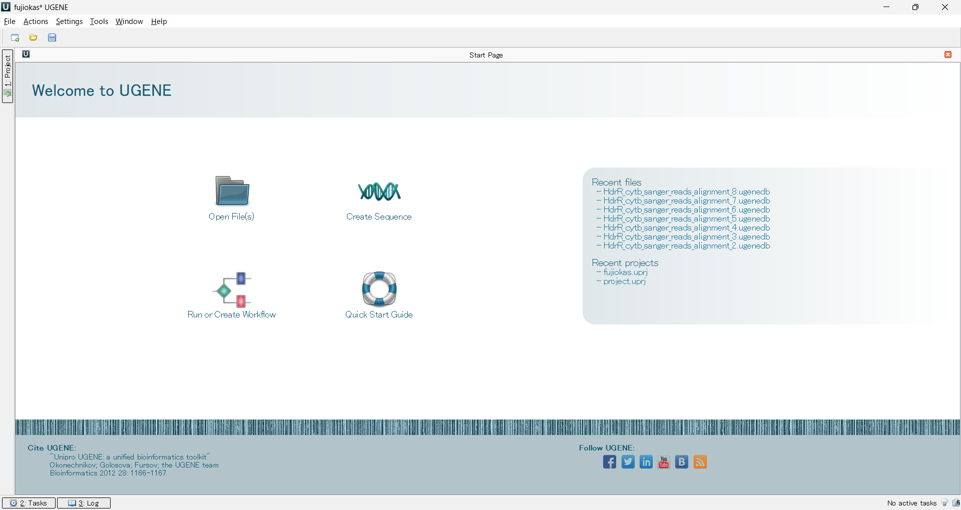
得られた Cytb Fd、Cytb RVb、Cytb RVc の配列はシークエンスエラーを含んでいるので、それらを相互に対比させて個体ごとにコンセンサス配列を再現する。
フリーソフトウェアの「UGENE」を使用する。

Slide 9
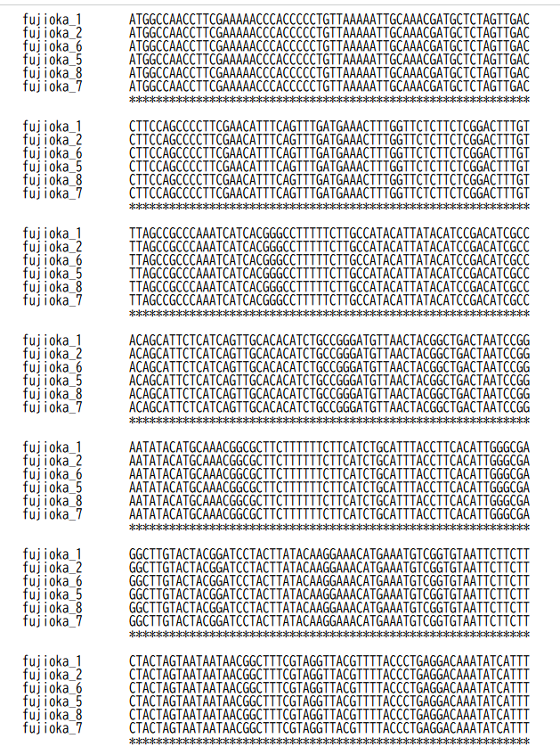
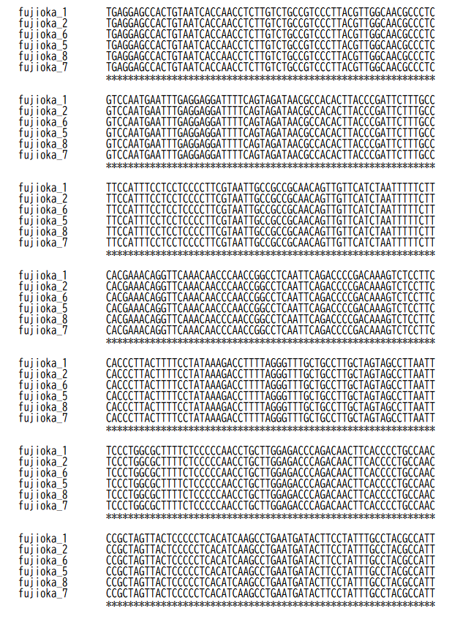
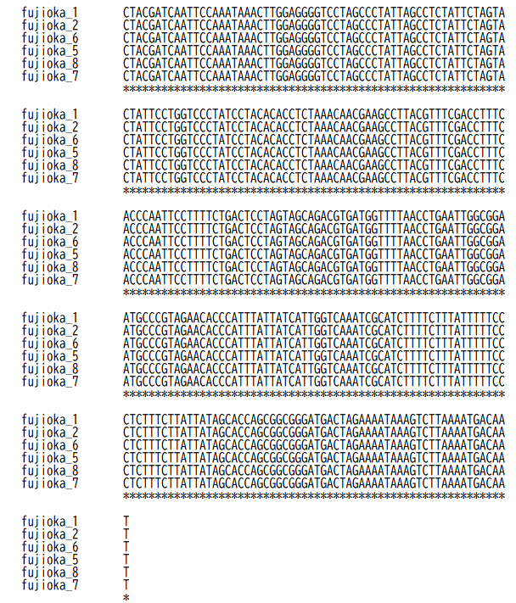
fujioka_1, 2, 5, 6, 7, 8 について、再構成したコンセンサス配列は同一
Fujioka_125678

Slide 10
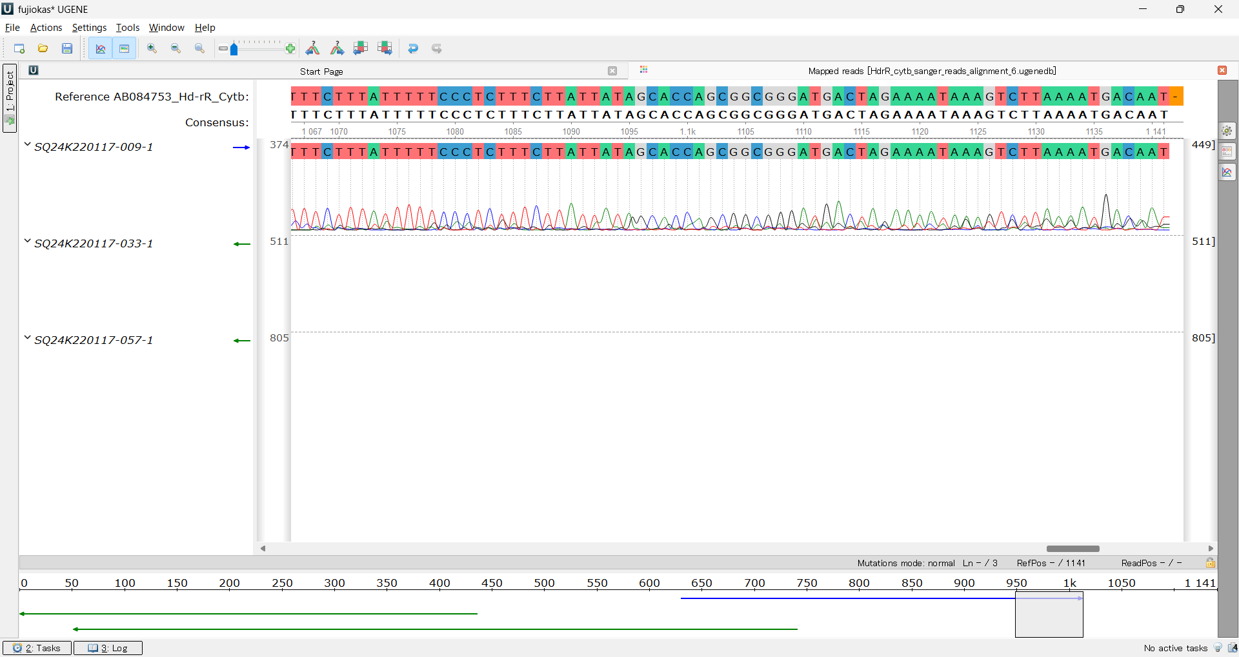
Fujioka_1
fujioka_1, 2, 5, 6, 7, 8 のコンセンサス配列は reference とした Hd-rR の配列と同一

Slide 11
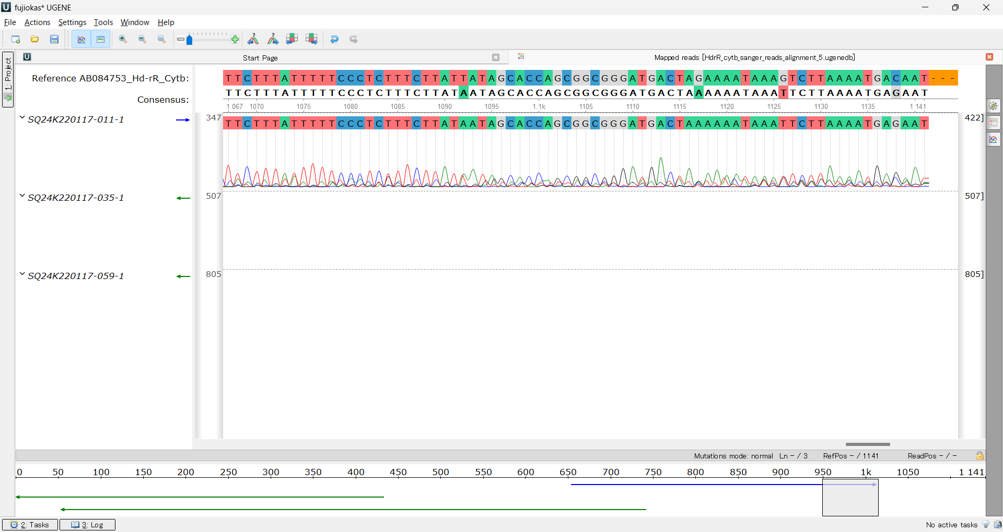
Fujioka_3
fujioka_3, 4 のコンセンサス配列には reference とした Hd-rR (= Fujioka_125678) の配列と異なる部分がある。fujioka_1 vs 3 = 8/1,141 , fujioka_1 vs 4 = 4/1,141

Slide 12
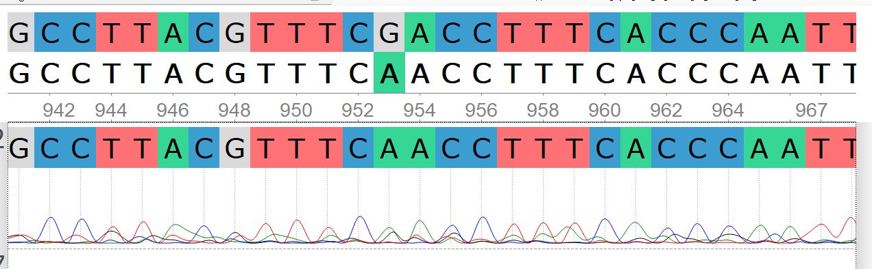
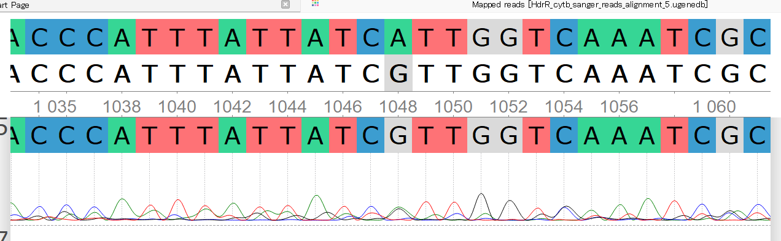
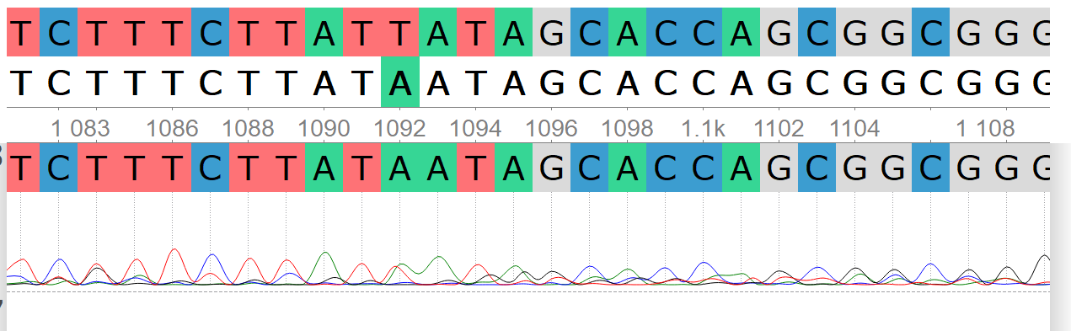
Fujioka_3

Slide 13
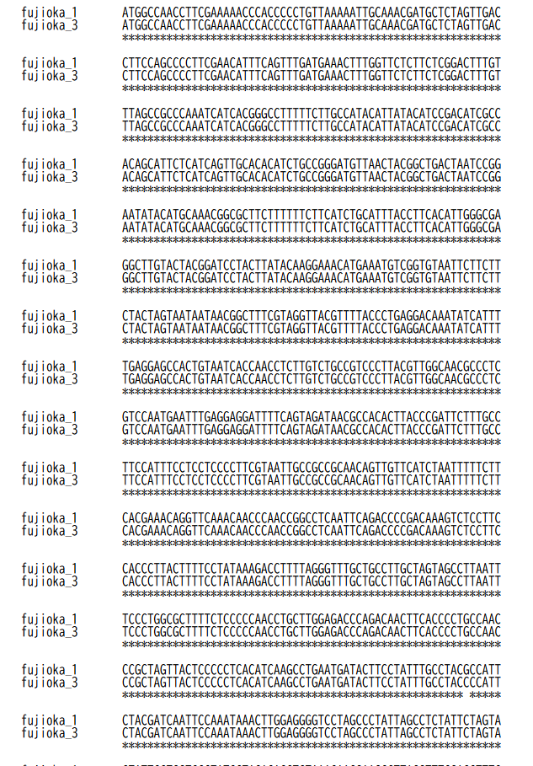
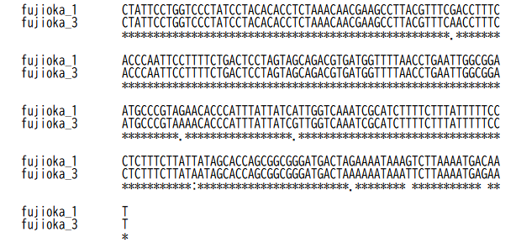
Fujioka_1vs3
fujioka_1 vs 3 = 8/1,141

Slide 14
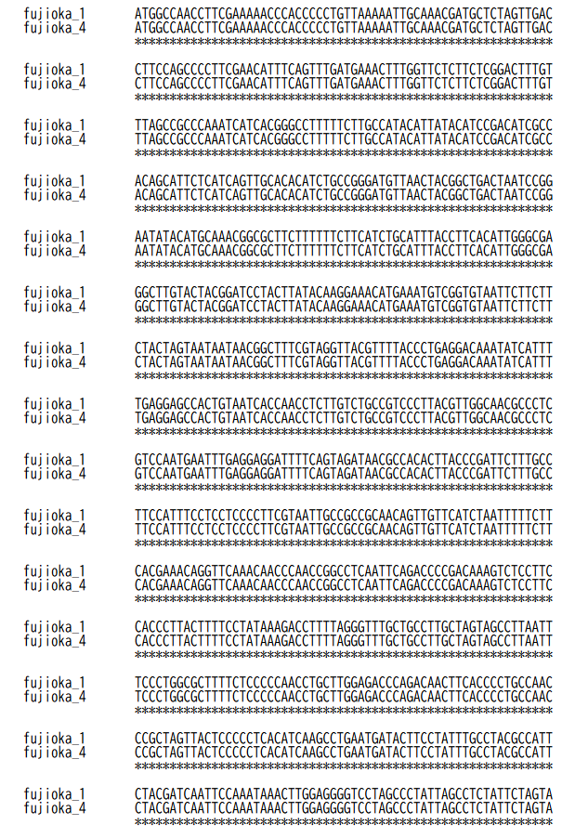
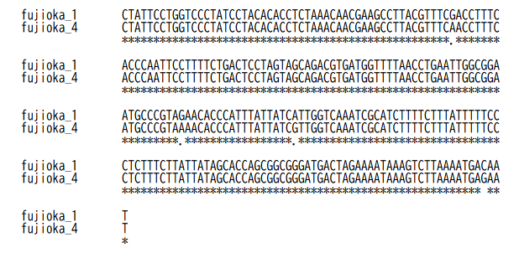
Fujioka_1vs4
fujioka_1 vs 4 = 4/1,141

Slide 15
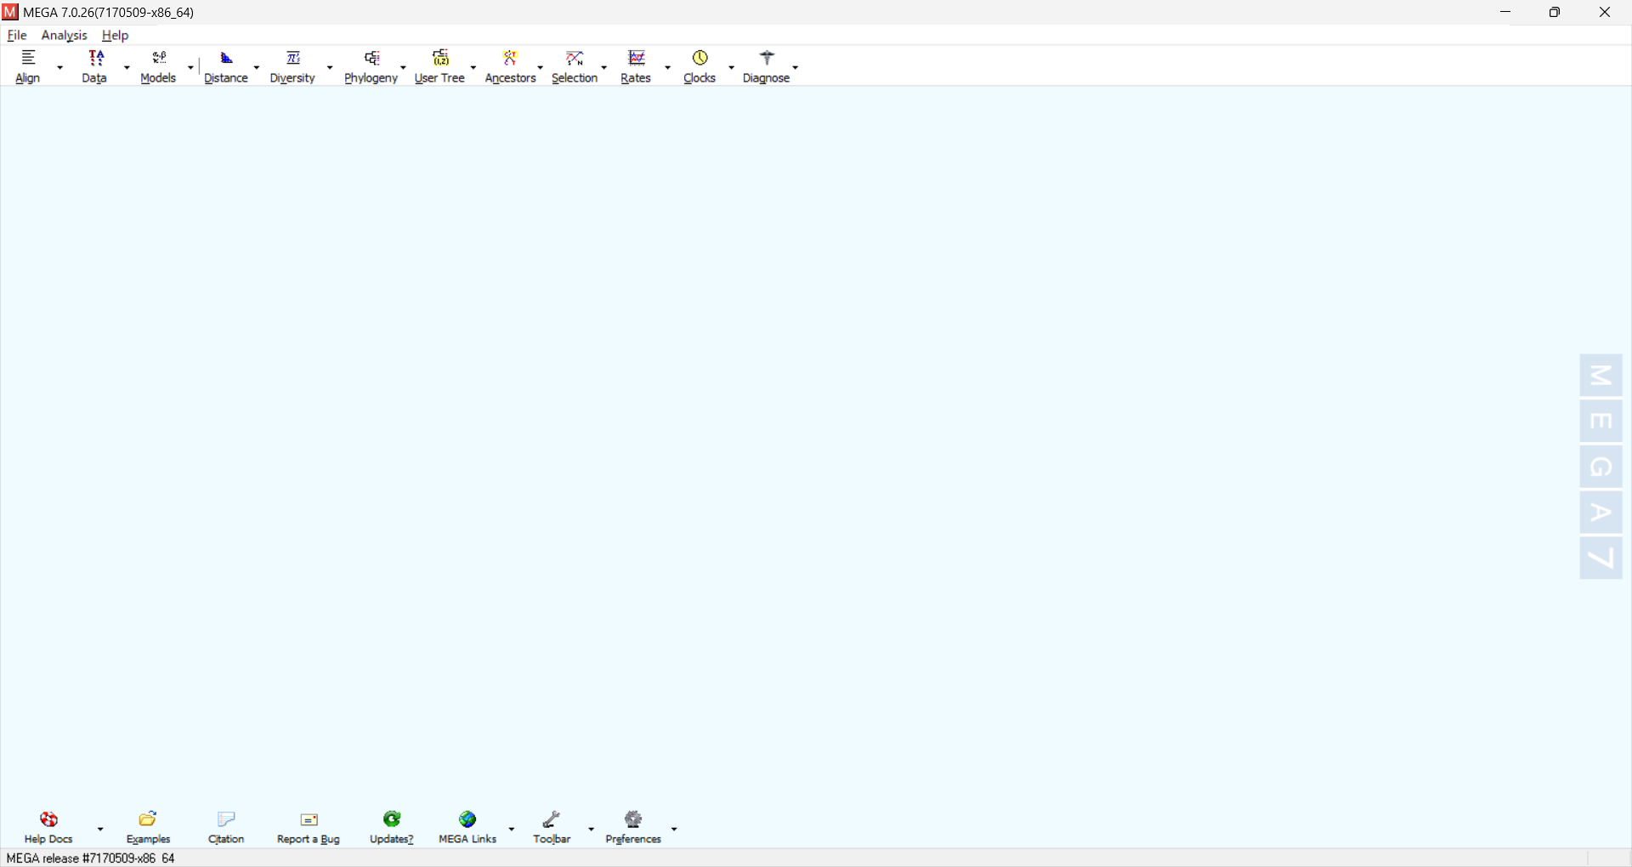
先にダウンロードしておいた 野生メダカの Cytb 部分配列と得られた コンセンサス配列とを合わせて、系統樹を作成する。
フリーソフトウェアの「MEGA7」を使用する。

Slide 16
クレード B-II
極めて「不自然」な
位置関係
Fujioka_1, 2, 5, 6, 7, 8 および mori_2, 4 および nagisatanken_1-8 は小田原メダカと全く同じ園医配列であり、
同じ個体群として クレードVII に含まれた。
クレード II は関東平野に土着の個体群が含まれる。これらの個体は関東平野南西部に居住する個体群に属する自然集団に由来すると考えられる。
Fujioka_3,4 はfujioka_1 からさらに分化した塩基配列として系統樹内に位置づけられるが、変異の程度が大きすぎることからシークエンスのクオリティが低いためのミスリードによる「変異配列」であり、正しくは fujioka_1 と同じ塩基配列である可能性が高い。

Slide 17
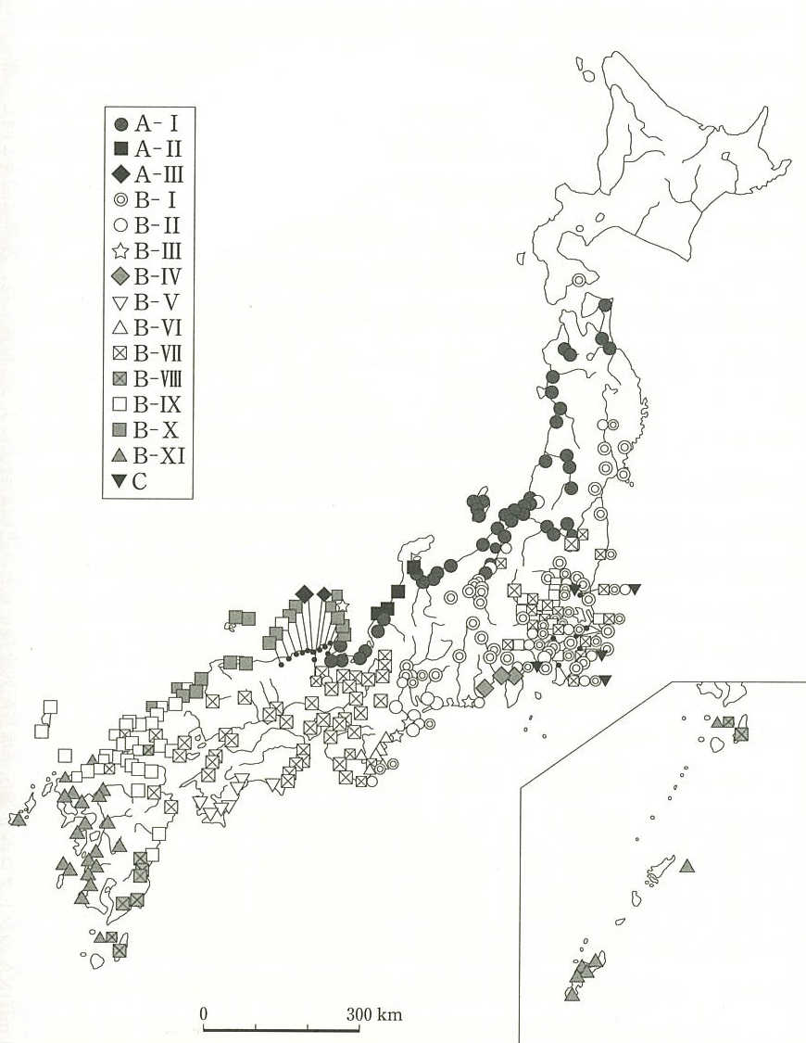
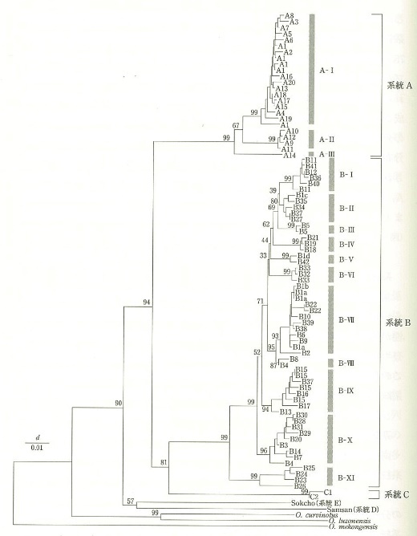
東
西
Takehana et al.,
Zool. Sci., 20, 1279-1291, 2003
ミトコンドリアの遺伝子型をもとに日本中の自然メダカの系統樹が作成され、これにあてはめることによって、メダカの系譜を推測できる。遺伝的な近縁関係が地理的分布と「ほぼ」符合することから土着のメダカか人為的に放流されたメダカかを判定することに利用されていたが、関東地方に「瀬戸内タイプ」のメダカが野生しているなどメダカの遺伝的構成が複雑であることが判明しつつある。

Slide 19
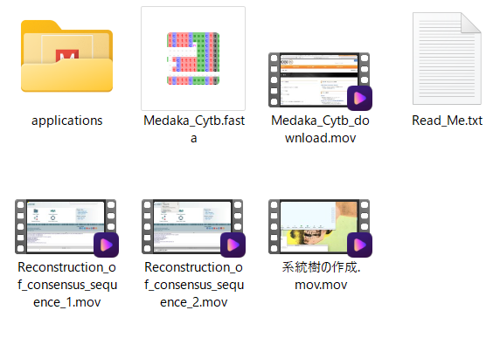
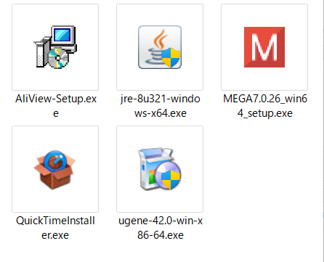
やり方を示した動画4本
Medaka_Cytb_download.mov
Reconstruction_of_consensus_sequence_1.mov
Reconstruction_of_consensus_sequence_2.mov
系統樹の作成.mov
Read_Me.txt （動画の説明）
Medaka_Vytb_download.mov で入手する
メダカCytb 配列集
Medaka_Cytb.fasta
解析に使用するアプリケーション
（最新バージョンである必要はない）
AliView
MEGA7
UGENE
Quick-time （動画再生用）
jre-8u321 （Java実行環境：必要であれば使用する）

Slide 20
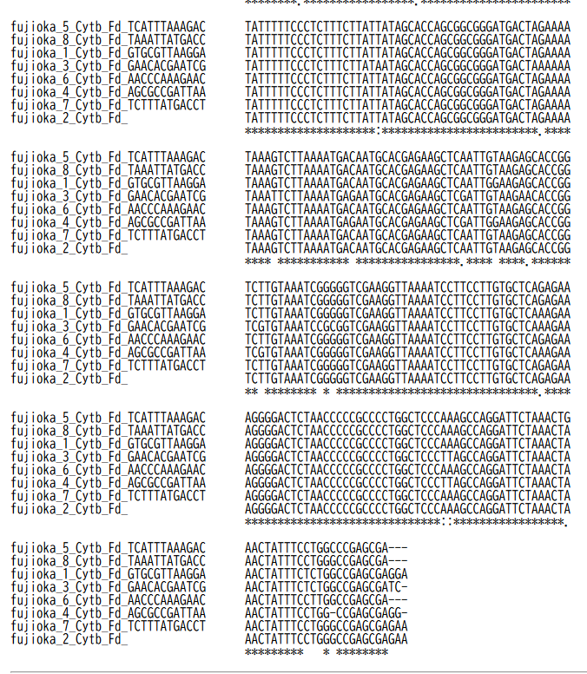
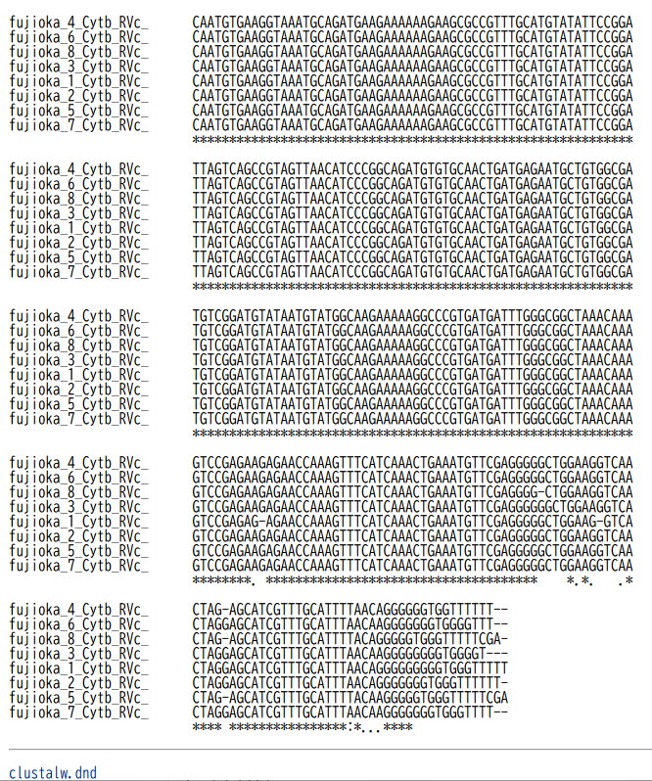
参考資料
fujioka_1-8_(Cytb_Fd)
fujioka_1-8_(Cytb_RVc)

Slide 21
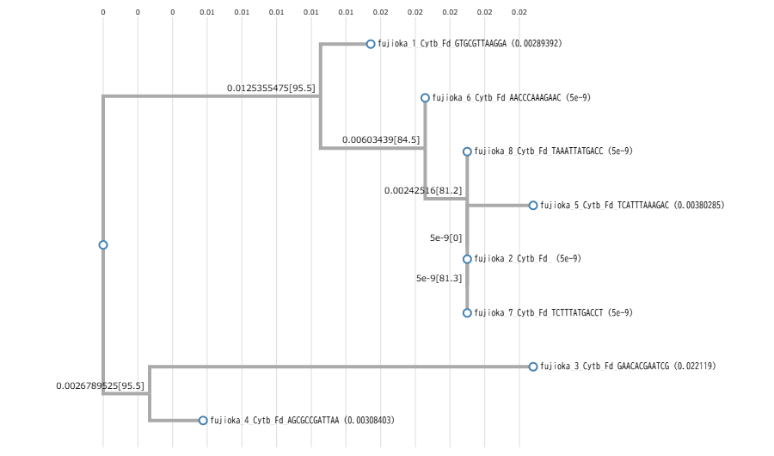
参考資料
fujioka_1-8_(Cytb_Fd)

Slide 22
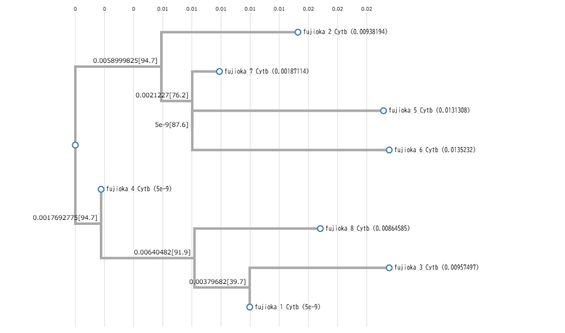
参考資料
fujioka_1-8_(Cytb_RVb)

Slide 23
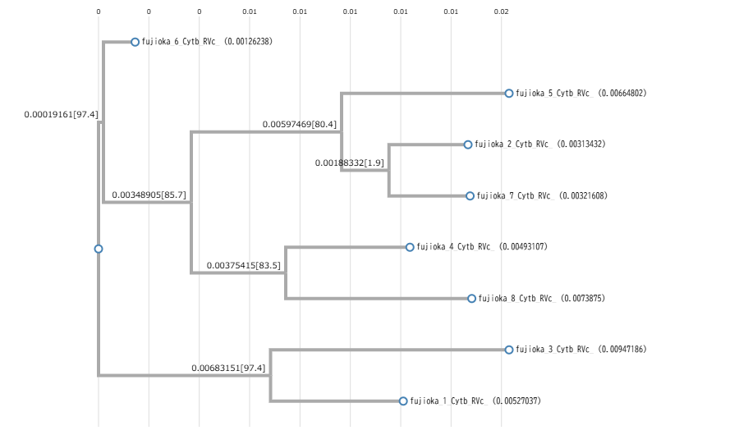
参考資料
fujioka_1-8_(Cytb_RVc)

Slide 24
参考資料
ミトコンドリアは母性遺伝する。
1個体の体の中で２系統のミトコンドリアが共存在する現象（ヘテロプラズミー heteroplasmy ） と呼ぶが、基本的には病的な状態である通常は起きない。メダカにおいても、通常は１個体の体にあるミトコンドリアは１種類である。

